Slide 1
Библиотеки языка Python для компьютерных вычислений и моделирования
Библиотеки Python для машинного обучение (Ч. 1)
VII
Лобанов Алексей Владимирович
Главный специалист отдела разработки и внедрения АИС, Ассистент кафедры информационных компьютерных технологий РХТУ им. Д.И. Менделеева

Slide 2
Полезные ресурсы
Библиотека TensorFlow
Библиотека Keras
Библиотека Theano
Библиотека Scikit-learn
Библиотека PyTorch
Библиотека NumPy
Библиотека Pandas

Slide 3
Темы
Библиотеки ML
Основы глубокого обучения
Основы нейросетей

Slide 4
Машинное обучение (Machine Learning, ML)
Машинное обучение (Machine Learning, ML) и в целом искусственный интеллект (Artificial Intelligence, AI) все шире распространяются в различных сферах деятельности, и многие предприятия начинают активно инвестировать в эти технологии.
ML проекты сильно отличаются от обычных проектов разработки программного обеспечения. При работе над ними используется другой технологический стек, нужны навыки машинного обучения и готовность заниматься глубокими исследованиями. Python как раз один из таких языков, и не удивительно, что на нем ведется большое количество ML проектов.
+ встроенные библиотеки;
+ пологая кривая изучения;
+ простота интеграции;
+ легкость в создании прототипов;
+ открытый код;
+ объектно-ориентированная парадигма;
+ переносимость;
+ высокая производительность;
+ платформонезависимость.

Slide 5
Библиотека TensorFlow
TensorFlow — библиотека сквозного машинного обучения Python для выполнения высококачественных численных вычислений. С помощью TensorFlow можно построить глубокие нейронные сети для распознавания образов и рукописного текста и рекуррентные нейронные сети для NLP (Natural Language Processing - обработки естественных языков). Также есть модули для векторизации слов (embedding) и решения дифференциальных уравнений в частных производных (partial differential equations - PDE). Этот фреймворк имеет отличную архитектурную поддержку, позволяющую с легкостью производить вычисления на самых разных платформах, в том числе на десктопах, серверах и мобильных устройствах.
Основной козырь TensorFlow - это абстракции. Они позволяют разработчикам сфокусироваться на общей логике приложения, а не на мелких деталях реализации тех или иных алгоритмов. С помощью этой библиотеки разработчики Python могут легко использовать AI и ML для создания уникальных адаптивных приложений, гибко реагирующих на пользовательские данные, например на выражение лица или интонацию голоса.

Slide 6
Библиотека Keras
Keras — одна из основных библиотек Python с открытым исходным кодом, написанная для построения нейронных сетей и проектов машинного обучения. Keras может работать совместно с такими инструментами, как: Deeplearning4j, MXNet, Microsoft Cognitive Toolkit (CNTK), Theano или TensorFlow. В этой библиотеке реализованы практически все автономные модули нейронной сети, включая оптимизаторы, нейронные слои, функции активации слоев, схемы инициализации, функции затрат и модели регуляризации. Это позволяет строить новые модули нейросети, просто добавляя функции или классы. И поскольку модель уже определена в коде, разработчику не приходится создавать для нее отдельные конфигурационные файлы.
Keras особенно удобна для начинающих разработчиков, которые хотят проектировать и разрабатывать собственные нейронные сети. Также Keras можно использовать при работе со сверхточными нейронными сетями. В нем реализованы алгоритмы нормализации, оптимизации и активации слоев. Keras не является ML-библиотекой полного цикла (то есть, исчерпывающей все возможные варианты построения нейронных сетей). Вместо этого она функционирует как очень дружелюбный, расширяемый интерфейс, увеличивающий модульность и выразительность (в том числе других библиотек).

Slide 7
Библиотека Theano
Theano привлекла разработчиков Python и инженеров ML и AI сразу с момента появления в 2007 году.
По своей сути, это научная математическая библиотека, которая позволяет вам определять, оптимизировать и вычислять математические выражения, в том числе и в виде многомерных массивов. Основой большинства ML и AI приложений является многократное вычисление заковыристых математических выражений. Theano позволяет вам проводить подобные вычисления в сотни раз быстрее, вдобавок она отлично оптимизирована под GPU, имеет модуль для символьного дифференцирования, а также предлагает широкие возможности для тестирования кода.
Когда речь идет о производительности, Theano — отличная библиотека ML и AI, поскольку она может работать с очень большими нейронными сетями. Ее целью является снижение времени разработки и увеличение скорости выполнения приложений, в частности, основанных на алгоритмах глубоких нейронных сетей. Ее единственный недостаток — не слишком простой синтаксис (по сравнению с TensorFlow), особенно для новичков.

Slide 8
Библиотека Scikit-learn
Scikit-learn — еще одна известная опенсорсная библиотека машинного обучения Python, с широким спектром алгоритмов кластеризации, регрессии и классификации. DBSCAN, градиентный бустинг, случайный лес, SVM и k-means — вот только несколько примеров. Она также отлично взаимодействует с другими научными библиотеками Python, такими как NumPy и SciPy.
Эта библиотека поддерживает алгоритмы обучения как с учителем, так и без учителя. Вот список основных преимуществ данной библиотеки, делающих ее одной из самых предпочтительных библиотек Python для ML:
+ снижение размерности;
+ алгоритмы, построенные на решающих деревьях (в том числе стрижка и индукция);
+ построение решающих поверхностей;
+ анализ и выбор признаков;
+ обнаружение и удаление выбросов;
+ продвинутое вероятностное моделирование;
+ классификация и кластеризация без учителя.

Slide 9
Библиотека PyTorch
PyTorch — это полностью готовая к работе библиотека машинного обучения Python с отличными примерами, приложениями и вариантами использования, поддерживаемая сильным сообществом. PyTorch отлично адаптирована к графическому процессору (GPU), что позволяет использовать его, например в приложениях NLP (обработка естественных языков). Вообще, поддержка вычислений на GPU и CPU обеспечивает оптимизацию и масштабирование распределенных задач обучения как в области исследований, так и в области создания ПО. Глубокие нейронные сети и тензорные вычисления с ускорением на GPU — две основные фишки PyTorch. Библиотека также включает в себя компилятор машинного обучения под названием Glow, который серьезно повышает производительность фреймворков глубокого обучения.

Slide 10
Библиотека NumPy
NumPy — это библиотека линейной алгебры, разработанная на Python. Практически все пакеты Python, использующиеся в машинном обучении, так или иначе опираются на NumPy. В библиотеку входят функции для работы со сложными математическими операциями линейной алгебры, алгоритмы преобразования Фурье и генерации случайных чисел, методы для работы с матрицами и n-мерными массивами. Модуль NumPy также применяется в научных вычислениях. В частности, он широко используется для работы со звуковыми волнами и изображениями.

Slide 11
Библиотека Pandas
Pandas — это библиотека с открытым исходным кодом, которая предлагает широкий спектр инструментов для обработки и анализа данных. С ее помощью вы можете читать данные из широкого спектра источников, таких как CSV, базы данных SQL, файлы JSON и Excel.
В проектах по машинному обучению значительное время уходит на подготовку данных, а также на анализ основных тенденций и моделей. Именно здесь Pandas привлекает внимание специалистов по машинному обучению. Эта библиотека позволяет производить сложные операции с данными помощью всего одной команды. Python Pandas поставляется с несколькими встроенными методами для объединения, группировки и фильтрации данных и временных рядов. Но Pandas не ограничивается только решением задач, связанных с данными; он служит лучшей отправной точкой для создания более сфокусированных и мощных инструментов обработки данных.

Slide 12
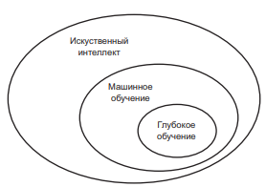
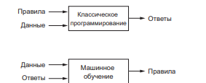
Искусственный интеллект, машинное и глубокое обучение
ИИ — это область, охватывающая машинное обучение и глубокое обучение, а также включающая в себя многие подходы, не связанные с обучением.
В машинном обучении система обучается, а не программируется явно. Ей передаются многочисленные примеры, имеющие отношение к решаемой задаче, а она находит в этих примерах статистическую структуру, которая позволяет системе выработать правила для автоматического решения задачи.
Глубокое обучение — это особый раздел машинного обучения: новый подход к поиску представления данных, делающий упор на изучение последовательных слоев (или уровней) все более значимых представлений

Slide 13
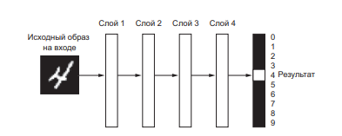
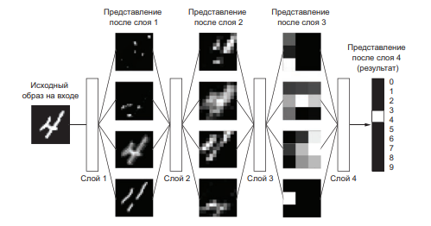
глубокое обучение
В глубоком обучении такие многослойные представления изучаются (почти всегда) с использованием моделей, так называемых нейронных сетей, структурированных в виде слоев, наложенных друг на друга. Термин нейронная сеть заимствован из нейробиологии, тем не менее, хотя некоторые основополагающие идеи глубокого обучения отчасти заимствованы из науки о мозге, модели глубокого обучения не являются моделями мозга. Нет никаких доказательств, что мозг реализует механизмы, подобные механизмам, используемым в современных моделях глубокого обучения. Вам могут встретиться научно-популярные статьи, в которых утверждается, что глубокое обучение работает подобно мозгу или моделирует работу мозга, но в действительности это не так.
Глубокая нейронная сеть для классификации цифр
Глубокие представления, получаемые моделью классификации цифр

Slide 14
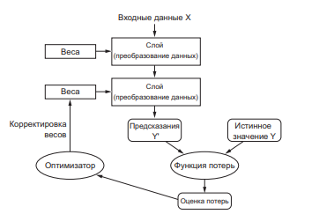
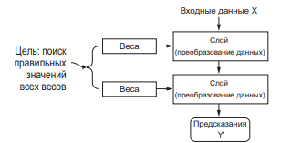
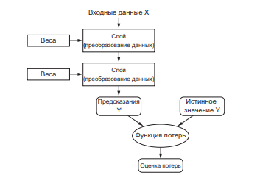
Принцип действия глубокого ОБУЧЕНИЯ
Нейронная сеть параметризуется ее весами
Оценка потерь используется как обратная связь для корректировки весов
Функция потерь оценивает качество результатов, производимых нейронной сетью

Slide 15
Прорывы глубокого обучения
классификация изображений на уровне человека;
распознавание речи на уровне человека;
распознавание рукописного текста на уровне человека;
улучшение качества машинного перевода с одного языка на другой;
улучшение качества машинного чтения текста вслух;
появление цифровых помощников, таких как Google Now и Amazon Alexa;
управление автомобилем на уровне человека;
повышение точности целевой рекламы, используемой компаниями Google, Baidu и Bing;
повышение релевантности поиска в интернете;
появление возможности отвечать на вопросы, заданные вслух;

Slide 16
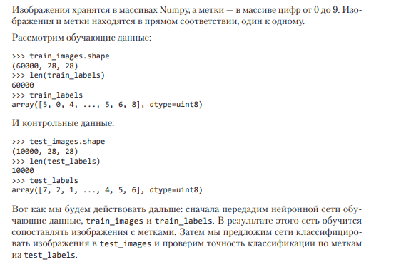
Первое знакомство с нейронной сетью

Slide 17
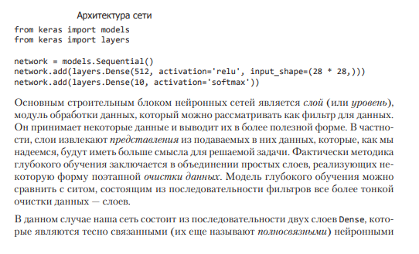
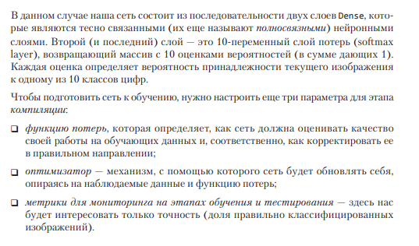
Первое знакомство с нейронной сетью

Slide 18
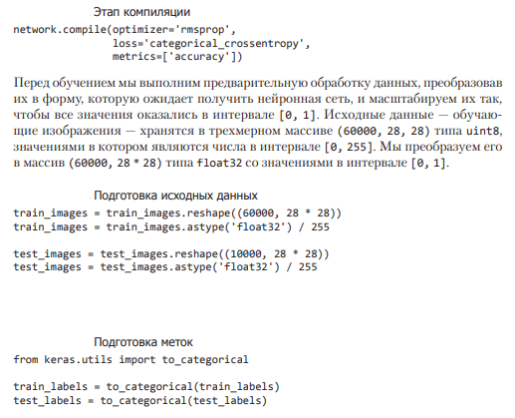
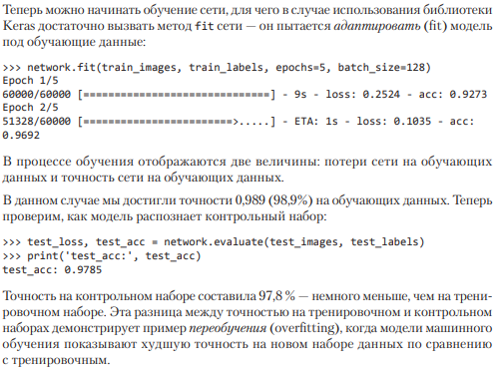
Первое знакомство с нейронной сетью

Slide 19
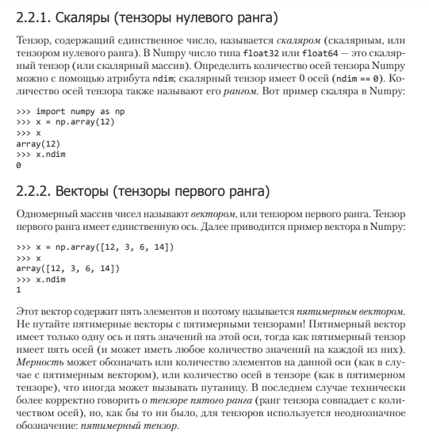
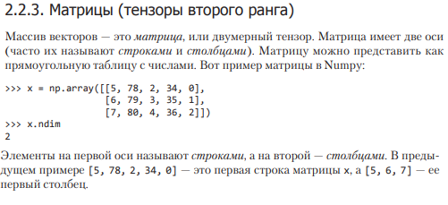
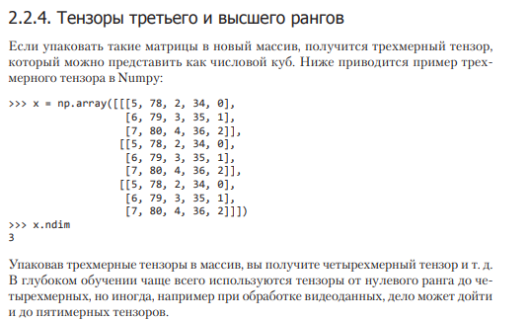
Представление данных для нейронных сетей

Slide 20
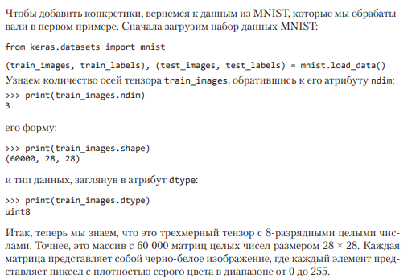
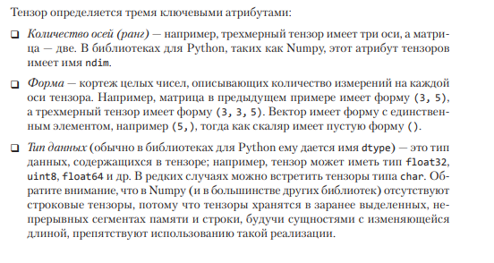
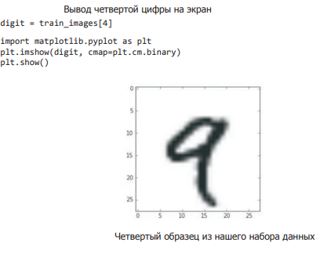
Представление данных для нейронных сетей
Ключевые атрибуты

Slide 21
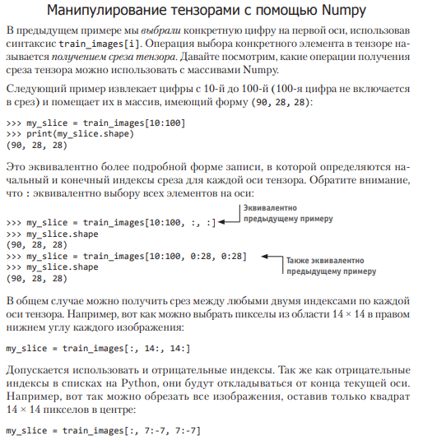
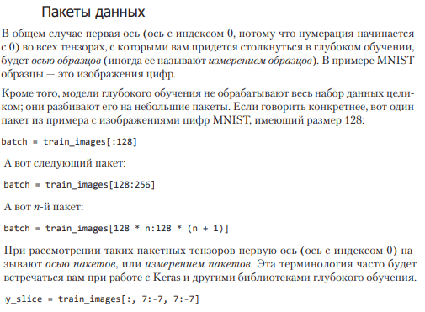
Манипулирование и пакеты данных

Slide 22
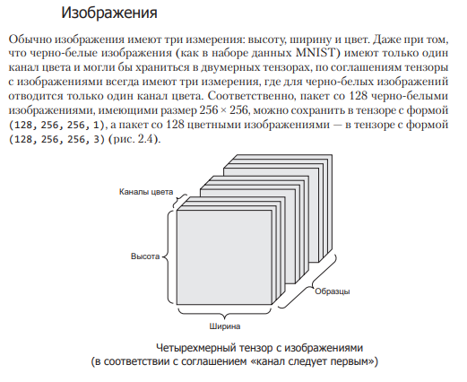
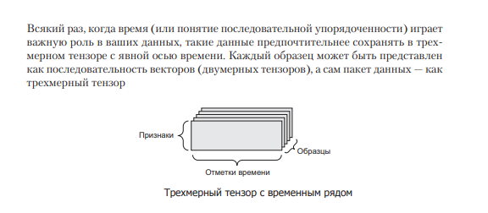
Примеры тензоров

Slide 23
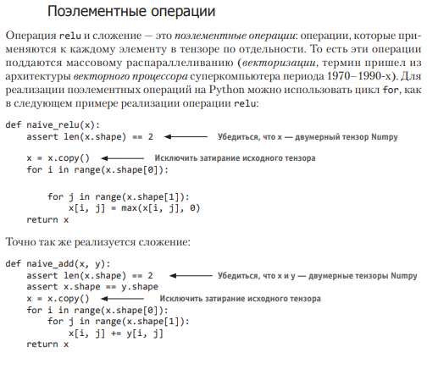
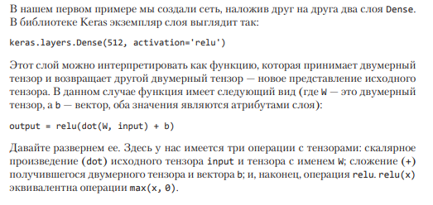
Операции с тензорами

Slide 24
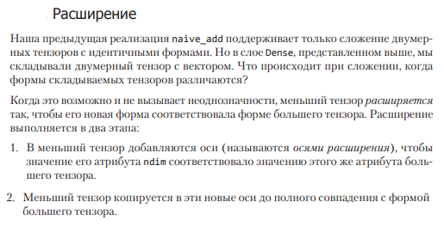
Операции с тензорами

Slide 25
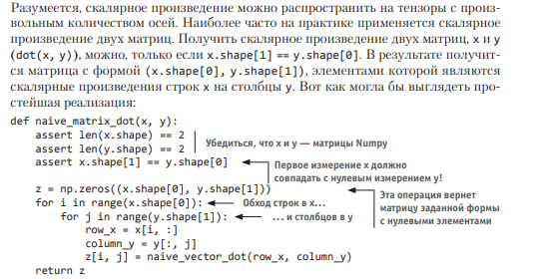
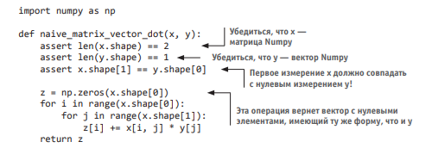
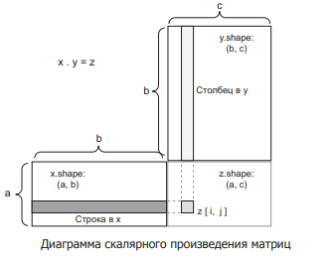
Операции с тензорами
Скалярное произведение двух векторов, x и y
Скалярное произведение строк x на y

Slide 26
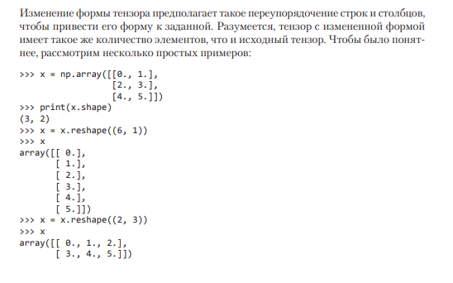
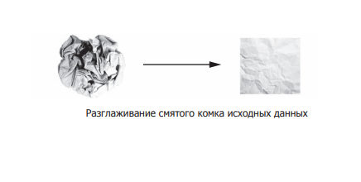
Операции с тензорами

Slide 27
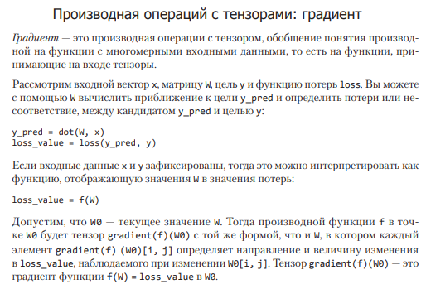
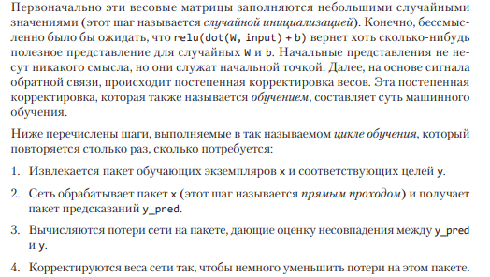
Механизм нейронных сетей: оптимизация на основе градиента

Slide 28
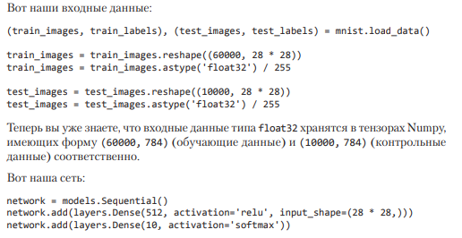
Механизм нейронных сетей: оптимизация на основе градиента
Давайте вернемся назад, к первому примеру, и рассмотрим каждую его часть в свете новых знаний, полученных в трех предыдущих разделах.

Slide 29
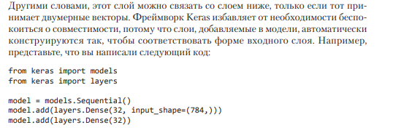
Слои: строительные блоки глубокого обучения
Слой — это модуль обработки данных, принимающий на входе и возвращающий на выходе один или несколько тензоров. Некоторые слои не сохраняют состояния, но чаще это не так: веса слоя, один или несколько тензоров, обучаемых с применением алгоритма стохастического градиентного спуска, которые вместе хранят знание сети.

Slide 30
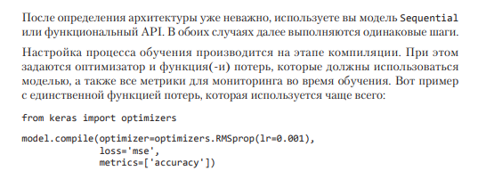
Разработка с использованием Keras: краткий обзор

Slide 31
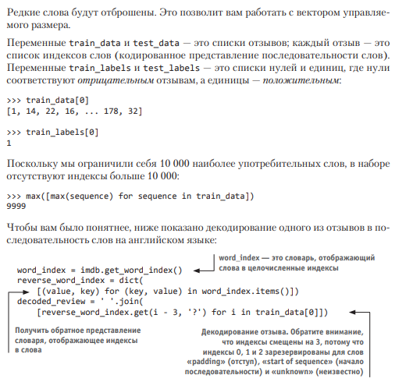
Классификация отзывов к фильмам: пример бинарной классификации
The IMDB dataset
Будем работать с набором данных IMDB: множеством из 50 000 самых разных отзывов к кинолентам в интернет-базе фильмов (Internet Movie Database). Набор разбит на 25 000 обучающих и 25 000 контрольных отзывов, каждый набор на 50 % состоит из отрицательных и на 50 % из положительных отзывов.

Slide 32
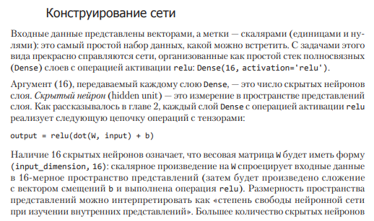
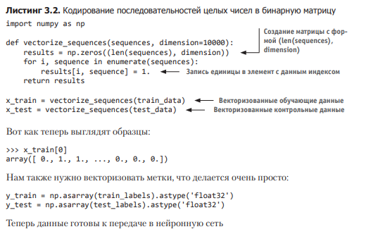
Классификация отзывов к фильмам: пример бинарной классификации

Slide 33
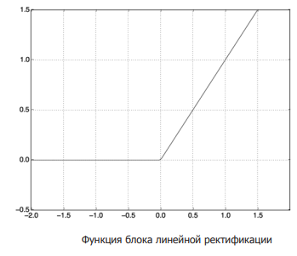
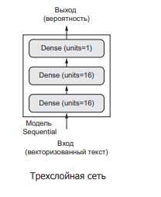
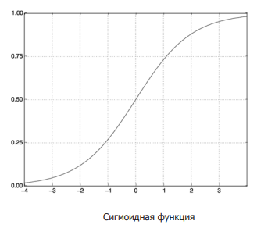
Классификация отзывов к фильмам: пример бинарной классификации
Реализация этой сети с использованием Keras напоминает пример MNIST, который мы видели раньше.

Slide 34
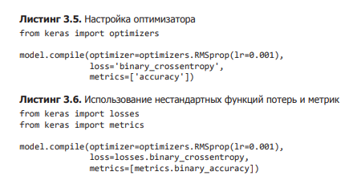
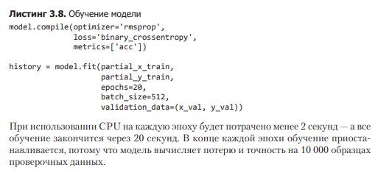
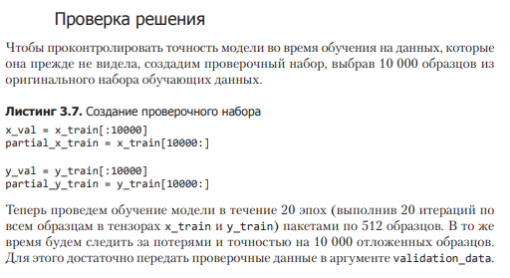
Классификация отзывов к фильмам: пример бинарной классификации

Slide 35
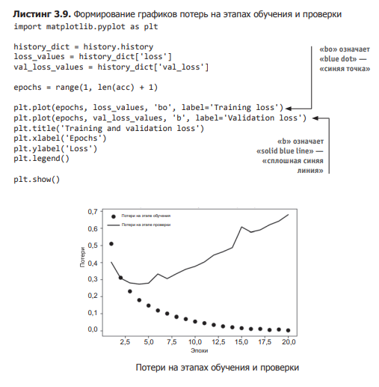
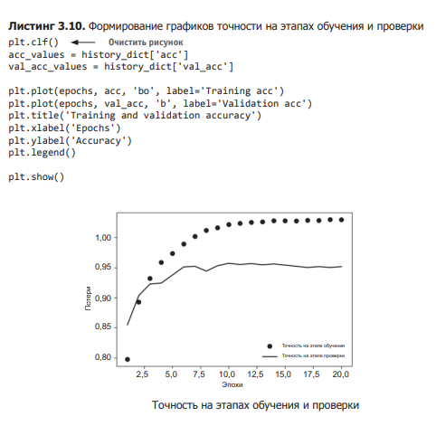
Классификация отзывов к фильмам: пример бинарной классификации

Slide 36
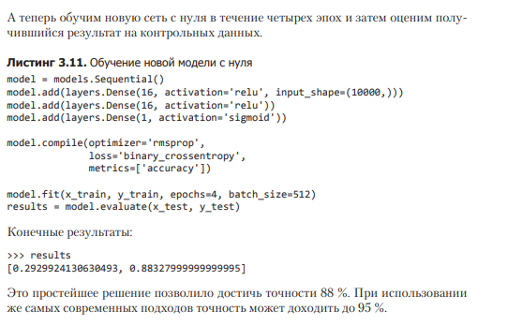
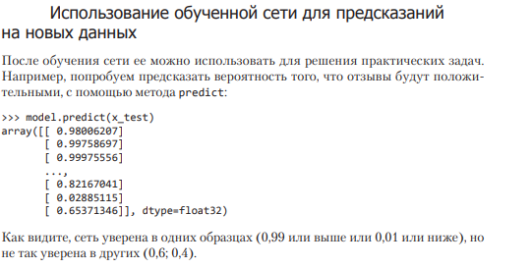
Классификация отзывов к фильмам: пример бинарной классификации

Slide 37
Задание для самоконтроля
Создать тензоры 0, 1, 2 ранга

Slide 38
Спасибо за внимание!

